Slide 1
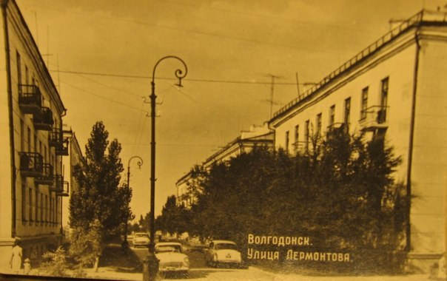
Улицы нашего города

Slide 2
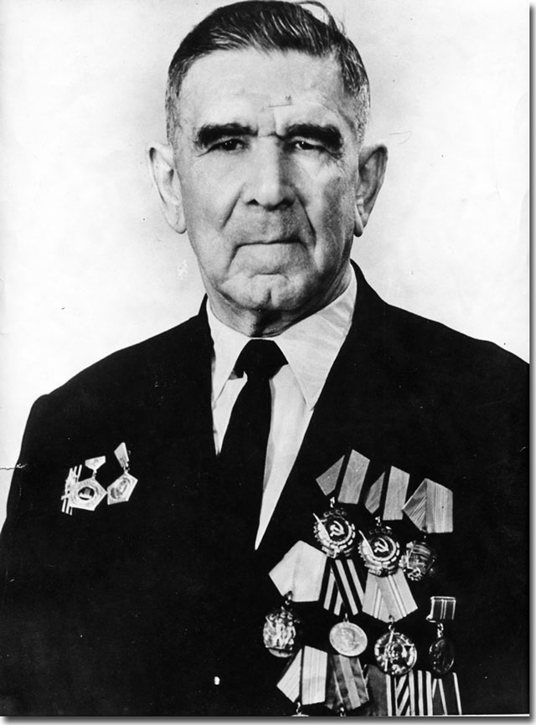
улица Кадолина (бывшая улица Садовая)
Родился Николай Андреевич Кадолин 19 декабря 1903 года в старинном казачьем городе Азове. Детские и отроческие годы проходили на Дону. В детстве закладывался его характер. Рос старательным и трудолюбивым мальчуганом. Стремился всегда помогать старшим. Был бойким, умел постоять за себя. Жизнь мальчика была насыщена историческими событиями. Ему было 11 лет, когда началась Первая мировая война, с которой не вернулся его отец. Николаю Кадолину шел 15 год, когда на Дону разразилась гражданская война. А уже в 16 началась трудовая деятельность Николая Андреевича в родном городе Азове. Начинал он работать рассыльным на почте. Но подросток был толковым, целеустремленным и его послали на учебу, после чего он вскоре возглавлял уже почтовое отделение.

Slide 3
В Кадолине рано обнаружился талант организатора. Он активно участвовал в общественной жизни, был принят в комсомол. 25-летнего молодого человека направили в Ростов, где он работал в течение двух лет: с 1928 по 1930 годы, сначала на посудном заводе штамповщиком, затем заведующим отделом кадров на заводе «Красный Аксай». Здесь и был принят в ряды Коммунистической партии.
Накануне войны Кадолина как талантливого руководителя избрали вторым секретарем Базковского райкома партии Вешенского района. Территория Вешенского района с июля 1942 года по февраль 1943 года была оккупирована немецко-фашистскими захватчиками. В 1942 году фашисты повесили родную сестру Н. А. Кадолина, которая участвовала в подпольной деятельности против врагов. Для борьбы с врагом Базковским райкомом партии был создан партизанский отряд, комиссаром которого стал Николай Кадолин. Базковский партизанский отряд активно проводил борьбу против оккупантов. Партизаны распространяли листовки, призывали население создавать такие условия, чтобы земля горела под ногами фашистов. Командование отряда своевременно приняло меры к эвакуации вглубь страны ценной документации районных организаций и учреждений. Под огнем противника перегнали более 2000 голов крупного рогатого скота, а также овец, лошадей и другое имущество. Базковский район был прифронтовым районом, поэтому партизаны действовали не изолированно, а согласованно с воинскими частями.

Slide 4
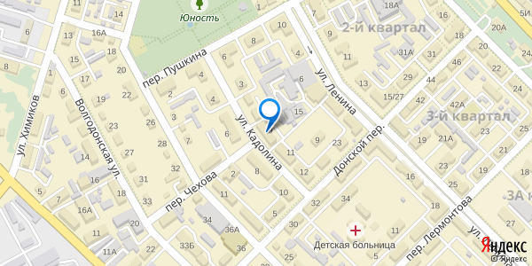
Все сведения разведданные партизанами (по скоплению войск противника, его вооружению, нахождению складов) доставлялись командованию воинских частей и активно использовались ими. Героически воевал Кадолин, боевые ордена и медали украшали его грудь. Когда говорят о человеке «доброе у него имя», оценивается не внешняя красота и звучное имя, а, прежде всего, дела этого человека. Свое имя Николай Андреевич Кадолин прославил своим трудом. Он умер 10 мая 1979 года, но люди его не забывают.
А 14 июня 1972 горисполком утвердил положение «О Почетном гражданине города Волгодонска» и самым первым почетным гражданином нашего города стал Николай Андреевич Кадолин. Исполком горсовета народных депутатов, оценивая его заслуги, как человека много сделавшего для становления и развития нашего города, решил переименовать улицу Садовую и присвоить ей имя Николая Кадолина (решение исполкома горсовета народных депутатов от 28 июня 1979 года №413).

Slide 5
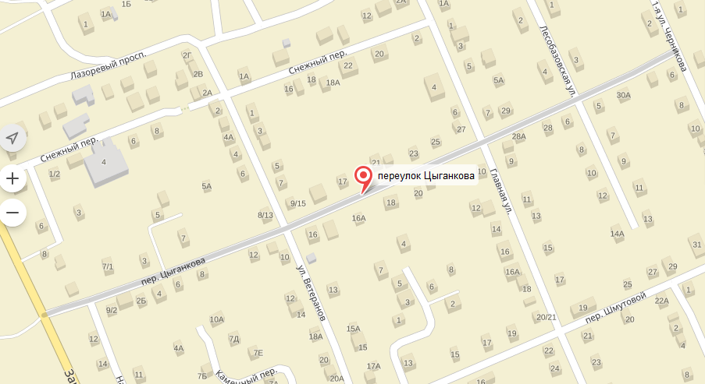
Переулок Цыганкова
Цыганков Петр Андреевич родился 4 марта 1925 года в хуторе Попов Романовского района в казачьей семье. Окончил пять классов, трудовую деятельность начал в 1940 году трактористом в колхозе им. Черникова. В январе 1943 года призван в ряды Советской Армии, воевал на участке Южного фронта в составе 308-го стрелкового полка 98-й стрелковой дивизии: должность – стрелок, звание – красноармеец. В мае 1943 года получил тяжелое ранение. В послевоенный период принимал самое активное участие в восстановлении народного хозяйства на селе. Награды: орден Ленина (1971), орден Трудового Красного Знамени (1966), медали «За Победу над Германией» (1947 г.), «За доблестный труд в ознаменование 100-летия со дня рождения В.И.Ленина» (1970). Занесен в книгу почета предприятия. Трагически погиб во время выполнения ответственного производственного поручения 17 февраля 1972 года. Похоронен в г. Волгодонске на кладбище №1. В том же году в его честь была названа улица.

Slide 6
Переулок Павлова
Родился Александр Андреевич Павлов в небольшой деревушке, что в Горьковской области, 28 марта 1913 года в типичной крестьянской семье. Рано потерял мать. С детских лет труд для него был главной целью повседневной жизни. В семь лет он уже подрабатывал, так как семье жилось тяжело. Маленькому Саше было с кого брать пример - отец был мастером на все руки, и именно он помог сыну с выбором будущей профессии.
Когда парнишке исполнилось 13 лет, отец впервые привел его на стройку, считая, что здесь человек проходит настоящую закалку. С годами пришло мастерство.
А. А. Павлов стал настоящим профессионалом своего дела. Рассказывают, он так красиво клал кирпичи, что его работа была сравнима с работой художника. Он никогда не допускал в кладке перекосов, неряшливости, и каждый хотел жить в доме, который построил Павлов. Это было настоящее признание, знак качества - мастерства.

Slide 7
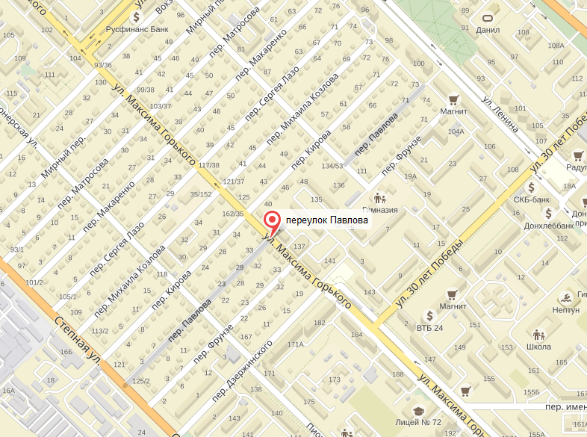
Со временем пришло и умение руководить людьми. Александру Андреевичу доверили бригаду каменщиков. Так бы и продолжал строить Павлов дома, но в такую мирную профессию строителя вторглась Великая Отечественная война, которая прервала его трудовую биографию.
С 1941 по 1945 годы Павлов был на фронте. Воевал на Северном, Северо-Западном, Ленинградском, 1-ом и 2-ом Прибалтийских фронтах. Награжден орденом Отечественной войны 2-ой степени, медалями «За боевые заслуги», «За победу над Германией». Не раз потом вспоминал он огненные версты, ночную тьму, озаренную ракетой, и боевых своих товарищей. Александр Андреевич умер 3 декабря 1988 года, а улицу его именем, учитывая вклад в развитие города, назвали еще при жизни.

Slide 8
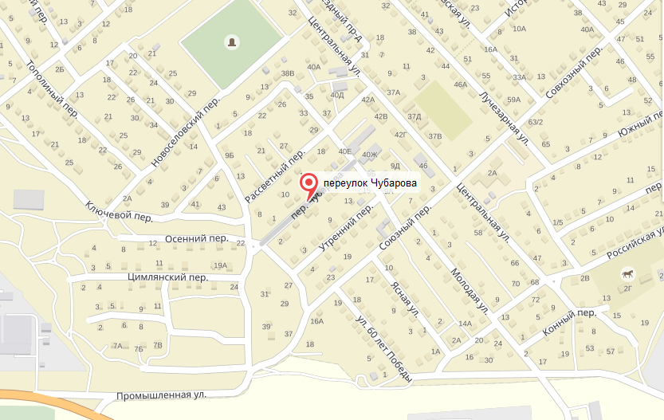
Переулок Чубарова
Чубаров Алексей Кузьмич родился 2 ноября 1913 г. в с. Коростово Рязанской области в крестьянской семье. Образование начальное среднее. Окончил военно-хозяйственные курсы. На фронте с ноября 1941-го года.
Указом Президиума Верховного Совета СССР от 24 марта 1945 года в числе отличившихся солдат и офицеров за образцовое выполнение боевых заданий командования, проявленное мужество и героизм старший лейтенант Чубаров в числе пятнадцати однополчан удостоен звания Героя Советского Союза.
После демобилизации в 1949 году жил и работал в слободе Большая Орловка Мартыновского района Ростовской области. В 1962 году переехал в Красный Яр Цимлянского района. Работал в совхозе «Добровольский». Умер 10 сентября 1964 года. Похоронен на кладбище станицы Красноярской (ныне г. Волгодонск). Решением Волгодонской Думы №107 от 12.07.1996 г. его именем была названа улица.

Slide 9
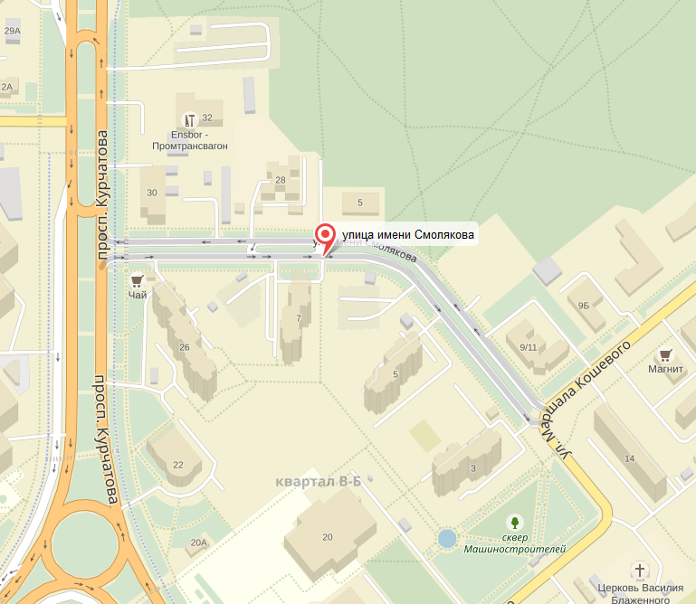
Улица И.Смолякова
Иван Исаакович Смоляков на Дон он приехал в 1937 году после учебы на историческом факультете Томского университета, а родом был из Новосибирской области. До этого он успел хлебнуть лиха: рано остался без отца, воспитывался в трудовой артели. Вместе с ним приехали мать и сестра. Работал в школе хутора Семенкин. В 1941 году стал первым секретарем Романовского райкома комсомола. Он не был с виду героем, наоборот, выглядел младше своих лет (родился он в 1918 году), небольшого роста, почти неподвижная рука, из-за которой и не мог быть призван на фронт, прихрамывал. Но многие отмечали в нем особый дух, настрой. Даже когда он говорил своим негромким голосом, окружающие словно попадали под его влияние, силу его убеждения. Ученики полюбили его и прикипели всей душой.

Slide 10
Летом 1942 года положение на фронте складывалось не лучшим образом для нашей армии. Харьковская наступательная операция советских войск закончилась катастрофой, и в образовавшуюся брешь на линии противостояния хлынули немецкие механизированные части в направлении Сталинграда. Эвакуацию проводили в срочном порядке, в начале июля комитет ВКП (б) и райисполком приняли совместное решение об организации в тылу врага партизанского отряда.
Нашлись смелые и отважные люди, которые решили бороться с врагом. Одним из них был Иван Смоляков. Их не смутило то, что выхода на руководство отряда не оказалось, патриоты решили действовать самостоятельно.
Из книги А.Калинина «Иван Смоляков»:
«Полицейские вкладывали руки Смолякова между дверью и притолокой и начинали медленно закрывать дверь. Дробясь, хрустела кость… Смоляков повисал на руках у палачей. Его опять обливали водой и опять ставили перед комендантом. Он по-прежнему молчал, только глаза из-под затекших век пылали.
Тогда, чтобы заставить его заговорить, стали бить у него на глазах товарищей – Ясина, Тюхова, Кожанова. Он смотрел на их страдания, сердце его терзалось, ему было гораздо легче, когда били его самого. Кожанов тоже молчал. Полицейские выбили ему глаз, и он теперь висел на щеке, на красной ниточке. Русокудрый Ясин молча качался под ударами, как молодой кленок. Тюхов жалобно, по-детски всхлипывал, но не обмолвился ни словом, не выдал, не сдался под ударами.

Slide 11
Сердце Ивана рвалось на части от любви к товарищам, которые вместе с ним молча терпели кровавую муку. Как он хотел бы прийти на помощь им в эту страшную минуту, но как мог помочь он, связанный, избитый, полуживой? Он не догадывался, что одним своим молчанием, своею твердостью он поддерживал их больше, чем мог бы поддержать всеми словами, какие только знал.
Их бросали в камеры, потом опять вели на допрос, избивали, чтобы снова отвести в тюрьму. В камере они все вместе сбивались в тесную кучку, согревая друг друга теплом окровавленных тел.
- Молчи, не плачь, Валя, - говорил Смоляков Тюхову.
- Больно ведь, больно, Иван, - всхлипывал Тюхов.
- А мне, думаешь, не больно? Нельзя, нельзя, чтобы они видели наши слезы.
- Жалею я, братцы, что не убили мы предателя, - глухо стонал Кожанов.
Вместе с ними в камере сидели пленные красноармейцы. Они смотрели на избитых комсомольцев и в ярости беззвучно рыдали».
С каждым днем все отчетливее была слышна канонада, а немецкие части ползли теперь в ту сторону, откуда пришли. С подпольщиками решено было покончить, было ясно, что больше от них ничего не добиться. В морозную и лунную ночь с 28 на 29 декабря их отводили на место казни - в конюшню, во дворе полиции. Их не расстреливали, а забивали до смерти. Свои, если можно назвать своими тех людей только из-за того, что они разговаривают тоже на русском языке. Потом связанных телефонным проводом побросали в повозку и отвезли к Дону, к проруби, и опустили под лед.
В 1979 г. решением исполкома городского Совета народных депутатов именем Смолякова И.И. была названа улица города.

Slide 12
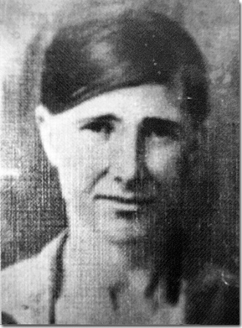
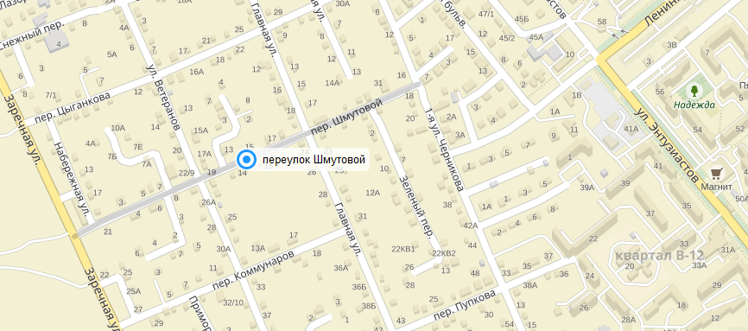
Переулок Шмутовой
В некоторых домах оказались раненые солдаты Красной Армии. Их взяли на поруки перед новой властью местные жители. У казачки Анфисы Шмутовой таких было двое. Они и еще несколько бойцов тоже стали скрытыми врагами рейха. Днем солдаты были мастерами на все руки, к ним обращались за услугами, но во дворе Шмутовой появился схрон, который под покровом темноты начал пополняться оружием. Сталинградская мясорубка требовала все новых и новых людских ресурсов, немцы вынуждены были задействовать своих союзников – румын. Так как на фронте они были ненадежны, их стали чаще оставлять в тылу. Заниматься мародерством у них получалось лучше. В один из осенних дней в районе хутора Погожев подпольщики обстреляли колонну румын, которые понесли потери.

Slide 13
Немцы отреагировали - начали операцию по ликвидации подполья. Проводили ее сами, не доверяя местной полиции. Начали проверять всех, кто потенциально мог быть причастным к проведению или содействию диверсионных акций. Во дворе Шмутовой обнаружили тайник с оружием.
Дочь Анфисы Шмутовой, Валентина Максимовна Чудинович, в то время была совсем маленьким ребенком. Она вспоминает: «Помню, что пришли немцы с обыском. На моих глазах из-под кровати достали восемь гранат. Оружие было закопано во дворе за сараем. Увезли на бричке или даже на двух. После ареста матери меня забрали к себе родственники. Все утешали: «Вон оттуда, с того бугорка, твоя мама появится». Я стояла целыми днями у окна и ждала».
Могила подпольщиков в центре станицы, около школы, стала символом несгибаемости и мужества борцов против фашизма.
Переулок был назван именем Шмутовой еще 1965 году.

Slide 14
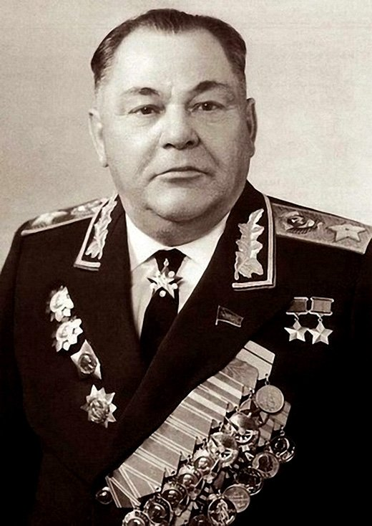
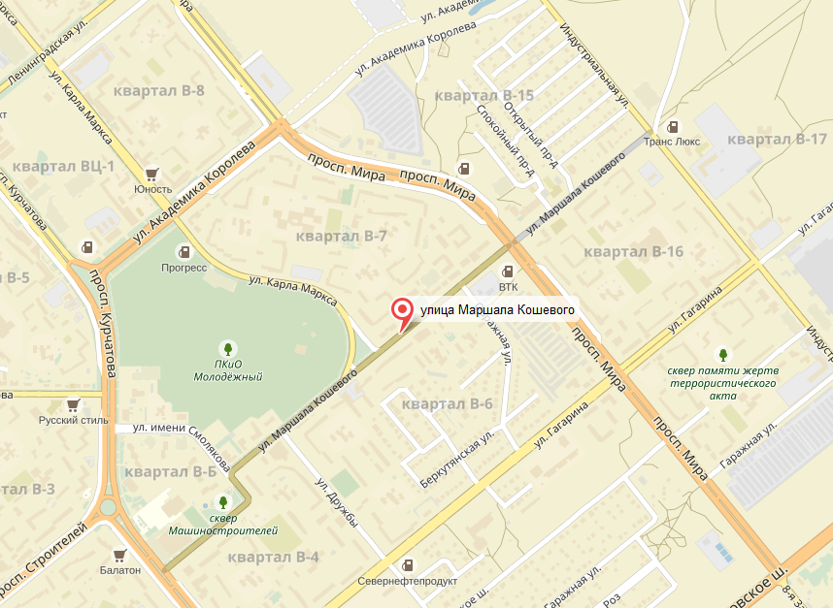
Улица Маршала Кошевого
Пожалуй, самая известная улица нашего города. Улица носит имя маршала Петра Кирилловича Кошевого. Под его командованием 24 Евпаторийская Краснознаменная гвардейская стрелковая дивизия в годы Великой Отечественной войны освобождала землю, на которой выстроен сегодняшний Волгодонск. Дважды герой Советского Союза.
Решением исполкома городского Совета народных депутатов № 61 от 07.02.1979 г. в его честь была названа улица.
Памятник Кошевому был открыт накануне празднования 40-летия Великой Победы в 1985 г.

